Slide 1

Llwybr Datblygu’r Gymraeg
Welsh Language Development Pathway
Mawrth 16eg 2022
BA2 - Grŵp 3
Darlith 7 (Lecture 7)

Slide 2

Nod y wers heddiw ydy...
The aim of today's lesson is...
Adolygu
Revision
Dysgu sut i siarad amdano fe
Learn how to discuss
'him' (third person)
Y Portffolio
Cymraeg
The Welsh Portfolio

Slide 3

Mae hi'n amser adolygu!
It's time to revise!

Slide 4
Ydy hi’n ddydd ….. heddiw?
Is it ….. today?
Ydy, mae hi’n ddydd ….. heddiw.
Nac ydy, dydy hi ddim yn ddydd ….. heddiw.

Slide 5
Pa ddydd ydy hi heddiw?
Which/What day is it today?
Dydd Iau
ydy hi heddiw.

Slide 6
Ydy hi’n fis ….. nawr?
Is it ….. now?
Ydy, mae hi’n fis ….. nawr.
Nac ydy, dydy hi ddim yn fis ….. nawr.

Slide 7
Pa fis ydy hi?
Which/What month is it?
Mawrth
Mis ydy hi.

Slide 8
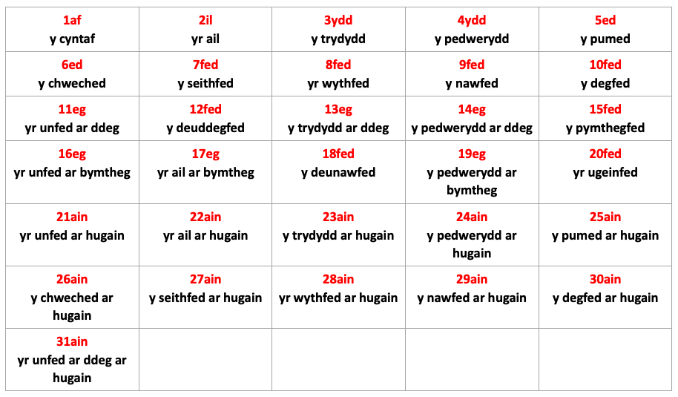
Beth ydy’r dyddiad heddiw?
16.3.2023
Dydd Iau, yr unfed ar bymtheg o Fawrth 2023.
Dydd Iau, Mawrth yr unfed ar bymtheg 2023.

Slide 9







Sut mae’r tywydd heddiw?
Mae hi’n ….. heddiw.

Slide 10
RHEOL:
Ydy yn y cwestiwn =
Ydy / Nac ydy yn yr ateb
RULE:
Ydy in the question =
Ydy / Nac ydy in the answer.
Ydy hi’n ….. heddiw?
Is it ….. today?
Ydy, mae hi’n ….. heddiw.
Nac ydy, dydy hi ddim yn ….. heddiw.

Slide 11
Sut mae’r tywydd heddiw?
Mae hi’n heulog heddiw.

Slide 12

Sut oedd y tywydd ddoe?
Roedd hi’n oer ddoe.

Slide 13

Sut bydd y tywydd yfory?
Bydd hi’n gymylog yfory.

Slide 14
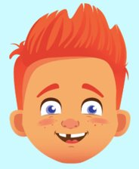
Wyt ti’n hoffi ...?
Ydw, dw i'n hoffi...
achos... | mae'n hwyl.
​ | mae'n ddiddorol.
​ | mae'n fendigedig.
​ | mae'n ffordd dda i ymlacio.
​ | dw i'n hoffi cadw'n heini.
​ | dw i'n hoffi chwarae gyda fy ffrindiau.
​ | dw i'n hoffi ennill!
 | dw i'n gystadleuol.
 | dw i'n hoffi cael awyr iach.
Pam?

Slide 15
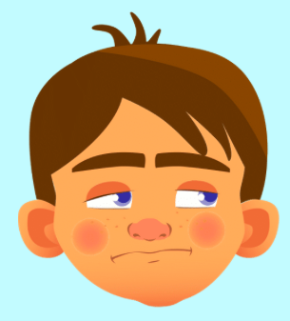
Wyt ti’n hoffi ...?
Nac ydw, dw i ddim yn hoffi...
achos... | mae'n ddiflas.
​ | mae'n anodd.
​ | dw i ddim yn hoffi cadw'n heini.
​ | dw i ddim yn hoffi bod tu mewn.
​ | dw i ddim yn hoffi bod tu allan.
 | dw i ddim yn hoffi colli.
 | dw i ddim yn gystadleuol.
Pam?

Slide 16

Ble? Pryd?
Where? When?
Dw i'n hoffi chwarae pêl-droed ar nos Fawrth yn y parc.
I like playing football on Tuesday in the park.
Yn yr ysgol, dw i’n hoffi gwersi Cymraeg a Saesneg.
In school, I like Welsh and English lessons.
Ar y penwythnos, dw i’n hoffi darllen llyfr achos mae’n ffordd dda o ymlacio.
On the weekend, I like to read because it is a good way to relax.

Slide 17
Mae hi'n amser
cofrestru!
It's registration time!

Slide 18
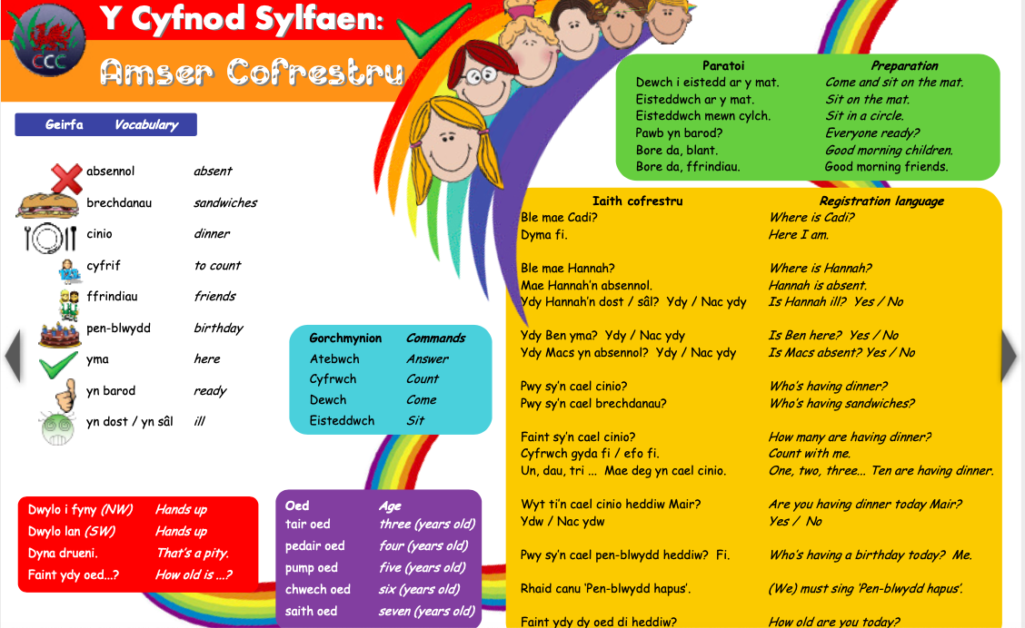

Slide 19

Bore da, bawb/blant/ddosbarth!
Ydy … yma heddiw?
Pwy ydy Helpwr Heddiw?
Wyt ti eisiau cinio
ysgol neu frechdanau?
Sut wyt ti?
Pwy sy'n absennol heddiw?
Sut mae'r tywydd heddiw?
Pa ddydd ydy hi heddiw?
Sut oedd y tywydd ddoe?
Pa fis ydy hi?
Sut bydd y tywydd yfory?
Pa dymor ydy hi?
Wyt ti'n hoffi ...?
Pam?

Slide 20

Ydych chi'n cofio?!
Do you remember?!

Slide 21

Fy mhasport
Enw: | Mari Powell
Oed: | 43
Pen-blwydd: | Mawrth 7
Cartref: | tŷ pâr, Abertawe
Hobïau: | darllen, mynd â'r ci am dro, siopa
Hoff fwyd: | siocled
Cas fwyd: | bananas
Hoff bethau: | siarad Cymraeg, treulio amser gyda'r teulu, bwyta allan
Cas bethau: | rhedeg, pryf copyn, annibendod
Gwallt: | golau, hir
Llygaid: | brown
Teulu: | gŵr, un ferch, un mab
Brawd: | dim
Chwaer: | dim
Anifail Anwes: | un ci

Slide 22

Dydd Iau, Mawrth yr ail, 2023
Nod y wers ydy ysgrifennu hunanbortread yn Gymraeg.
Helô! Mari dw i. Dw i'n 43 oed. Mae fy mhen-blwydd i ym mis Mawrth.
Dw i'n byw yn Abertawe mewn tŷ pâr. Dw i'n byw gyda fy nheulu. Mae gŵr gyda fi. Mae un ferch gyda fi – mae hi'n
13 oed. Mae un fab gyda fi – mae e'n 8 oed. Does dim
brawd neu chwaer gyda fi.
Beth nesaf?!

Slide 23
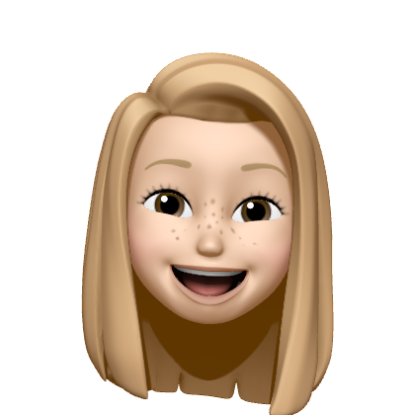
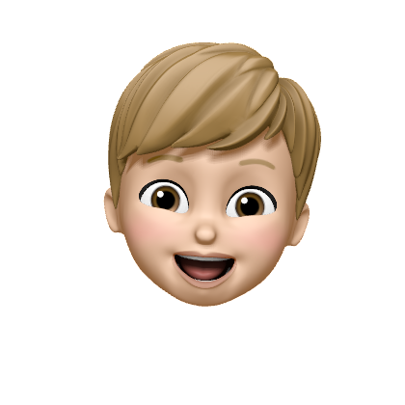
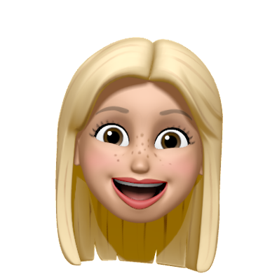
Pwy?!
fe (him)
hi (her)
fi (me)

Slide 24
Dyma fe

Slide 25
Agor y wers – Dyma fi!
Lesson openers – This is me!
Croeso i’r wers Gymraeg. ​ | Nod y wers heddiw ydy dysgu amdano fe.
Edrychwch arna i.​ ​ | Heddiw rydych chi'n mynd i ddysgu amdano fe.
Gwrandewch arna i.​ ​ | Barod?
Edrychwch ar y bwrdd gwyn / sgrîn. ​ | Ydych chi'n barod?
Agorwch eich llyfrau.​ ​ | Pawb yn hapus?
Ysgrifennwch y dyddiad.​ ​ | Pawb yn barod?
Trowch i dudalen 5. ​ | Oes cwestiwn?

Slide 26

Gofyn cwestiynau...
Asking questions...
Fi (me) | Fe (him)
Beth ydy dy enw? | Beth ydy ei enw?
Pryd mae dy ben-blwydd? | Pryd mae ei ben-blwydd?
Pwy wyt ti? | Pwy ydy e?
Ble rwyt ti’n byw? | Ble mae e’n byw?
Faint ydy dy oed? | Faint ydy ei oed?
Beth ydy dy hobi? | Beth ydy ei hobi?
Beth rwyt ti’n hoffi ...? | Beth mae e’n hoffi ...?
Beth dwyt ti ddim yn hoffi? | Beth dydy e ddim yn hoffi?
Oes ... gyda ti? | Oes ... gyda fe?

Slide 27

Gofyn ac ateb cwestiynau...
Asking and answering questions...
Cwestiwn | Ateb
Beth ydy ei enw? | Ei enw ydy …..
Pryd mae ei ben-blwydd? | Mae ei ben-blwydd ym mis …..
Pwy ydy e? | ….. ydy e.
Ble mae e’n byw? | Mae e’n byw …..
Faint ydy ei oed? | Mae e'n ….. oed?
Beth ydy ei hobi? | Ei hobi ydy …..
Beth mae e’n hoffi ...? | Mae e’n hoffi …..
Beth dydy e ddim yn hoffi? | Dydy e ddim yn hoffi …..
Oes ... gyda fe? | Oes, mae ….. gyda fe. Nac oes, does dim ….. gyda fe.

Slide 28
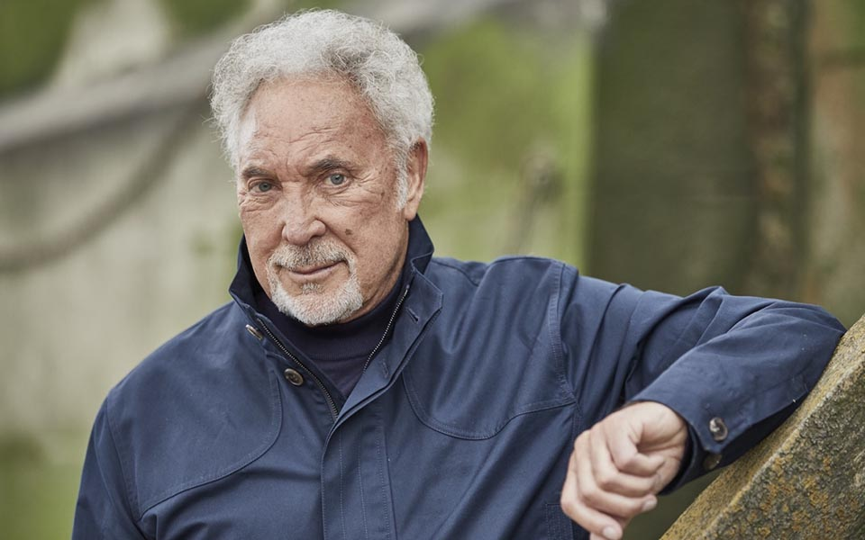
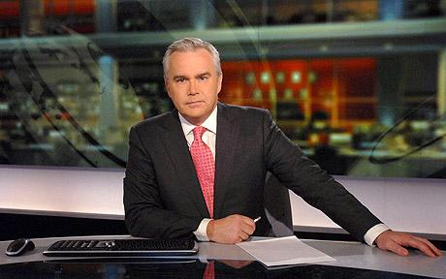

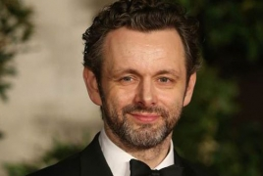
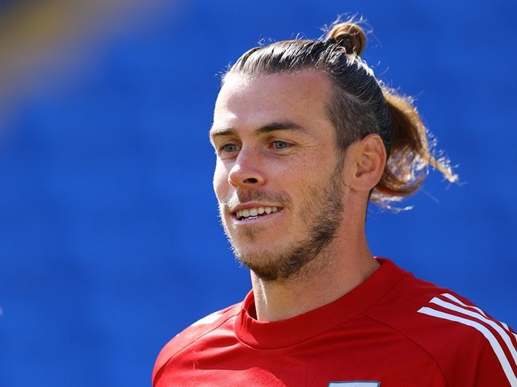
Pwy ydy e?
… ydy e.

Slide 29

Ble mae e’n byw?
Where does he live?
Y Treiglad Trwynol
The Nasal Mutation
p > mh
t > nh
c > ngh
b > m
d > n
g > ng
Mae e’n byw…
Pontardawe >
Tonypandy >
Caerdydd >
Blaendulais >
Dinbych >
Glanaman >
Abertawe >
ym Mhontardawe.
yn Nhonypandy.
yng Nghaerdydd.
ym Mlaendulais.
yn Ninbych.
yng Nglanaman.
yn Abertawe.
Mae e’n byw yng Nghaerfyrddin.

Slide 30
Ble mae e’n byw?
Where does he live?
RHEOL:
yn = lle penodol
(definite place)
mewn = lle amhenodol
(indefinite place)
Dw i’n byw yng Ngheredigion
mewn ty ar wahân.
Mae e'n byw yng Nghastell Nedd
mewn byngalo.

Slide 31

Beth ydy ei hobïau?
What are his hobbies?
Ei hobïau ydy...
His hobbies are...

Slide 32


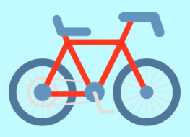


Beth ydy ei hobïau?
Ei hobïau ydy...

Slide 33
Beth mae e'n hoffi wneud?
What does he like doing??
Mae e'n hoffi ...
He likes ...

Slide 34
Beth mae e'n hoffi wneud?
Mae e'n hoffi...

Slide 35

Ydy e'n hoffi?
Does he like?
Ydy, mae e’n
hoffi ...
Nac ydy, dydy e ddim yn hoffi...

Slide 36
Ydy e'n hoffi?
Ydy, mae e’n ​hoffi ...
Nac ydy, dydy e ddim yn hoffi ...

Slide 37
Ydy e’n hoffi ...?
Ydy, mae e’n
​hoffi ...​
achos... | mae'n hwyl.
​ | mae'n ddiddorol.
​ | mae'n fendigedig.
​ | mae'n ffordd dda i ymlacio.
​ | mae e'n hoffi cadw'n heini.
​ | mae e'n hoffi chwarae gyda ei ffrindiau.
​ | mae e'n hoffi ennill!
 | mae e'n gystadleuol.
 | mae e'n hoffi cael awyr iach.
Pam?

Slide 38
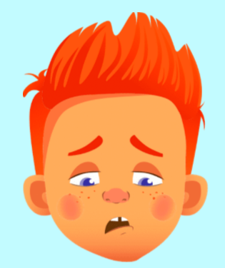
Ydy e’n hoffi ...?
Nac ydy, dydy e ddim yn hoffi ...​
achos... | mae'n ddiflas.
​ | mae'n anodd.
​ | dw i ddim yn hoffi cadw'n heini.
​ | dw i ddim yn hoffi bod tu mewn.
​ | dw i ddim yn hoffi bod tu allan.
 | dw i ddim yn hoffi colli.
 | dw i ddim yn gystadleuol.
Pam?

Slide 39
BETH ydy ei enw?
BLE mae e'n byw?
Faint ydy ei oed?
Dyma fe!
BETH mae e'n hoffi?
BETH ydy ei hobi?
Pam?
Ble?
Pryd?
BETH dydy e ddim yn hoffi?
Gyda phwy?
Pam?

Slide 40
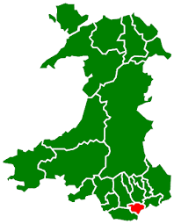










Dyma fe!
33
hoffi
ddim yn hoffi
hobïau

Slide 41
Dyma fe!
hoffi
ddim yn hoffi
hobïau

Slide 42
Oes … gyda fe?
Does he have?
Oes, mae … gyda fe.
Nac oes, does dim … gyda fe.

Slide 43
Oes ….. gyda fe?
Does he have …..?
Oes, mae ….. gyda fe.
Nac oes, does dim ….. gyda fe.
gwallt (hair) | du | hir (long)
 | brown | byr (short)
 | sinsir (ginger) | syth (straight)
 | golau (light / blond) | cyrliog (curly)
 | tywyll (dark)
llygaid (eyes) | mawr | glas
 | bach | gwyrdd
 |  | brown
croen (skin) | golau
 | tywyll
bochau (cheeks) | coch
 | pinc

Slide 44




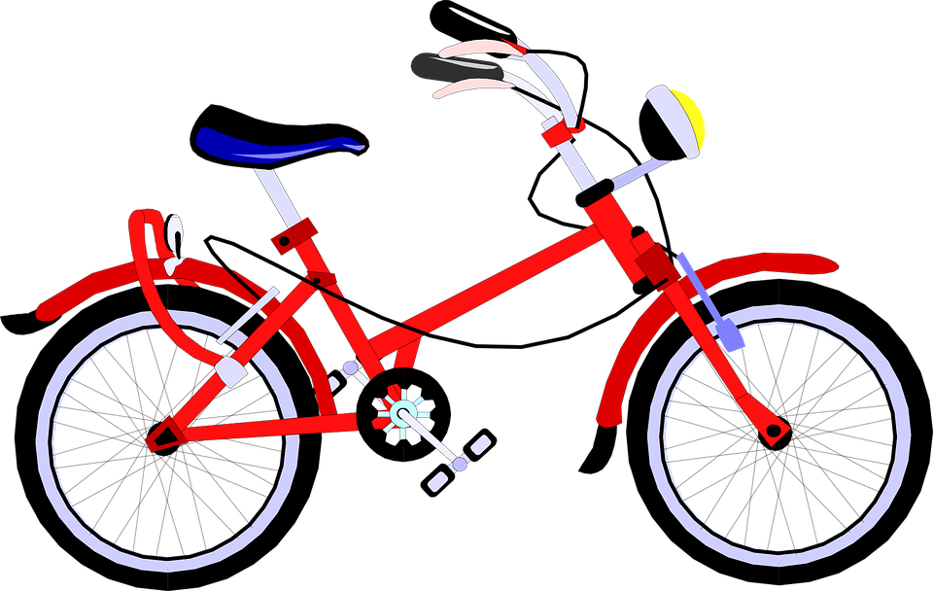
Oes ….. gyda fe?
Oes, mae ….. gyda fe.
Nac oes, does dim ….. gyda fe.

Slide 45
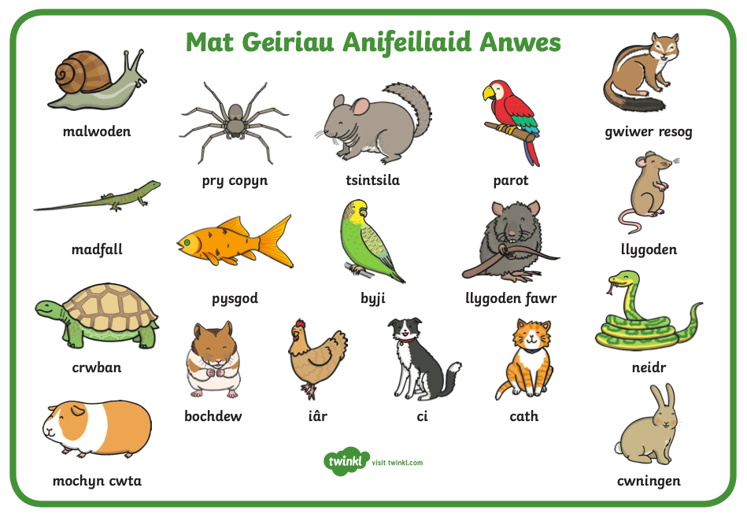
Oes ….. gyda fe?
Oes, mae ….. gyda fe.
Nac oes, does dim ….. gyda fe.

Slide 46
Oes ….. gyda fe?
Y Teulu
mam | mother | mab | son | ewythr | uncle
llysfam | stepmother | merch | daughter | wyr | grandson
tad | father | mab yng nghyfraith | son in law | wyres | granddaughter
llysdad | stepfather | merch yng nghyfraith | daughter in law | gŵr | husband
brawd | brother | cefnder | cousin (male) | gwraig | wife
chwaer | sister | cyfnither | cousin (female) | partner | partner
rhieni | parents | modryb | auntie | mam-gu | grandmother
tad-cu | grandfather | taid | grandfather (North Wales) | nain | Grandmother (North Wales)
Oes, mae ….. gyda fe.
Nac oes, does dim ….. gyda fe.

Slide 47

Ei basport
Enw: | Jac Rhys
Oed: | 22
Pen-blwydd: | Mai 29
Cartref: | tŷ teras, Caerdydd
Hobïau: | darllen, chwarae pêl-droed, gwylio pêl-droed, rhedeg
Hoff fwyd: | bwyd Tsienïaidd
Cas fwyd: | siocled
Hoff bethau: | llyfrau ffeithiol, mynd ar wyliau
Cas bethau: | pobl anghwrtais, hufen iâ
Gwallt: | brown, byr
Llygaid: | brown
Teulu: | mam, llysdad, gwraig
Brawd: | un brawd
Chwaer: | dwy chwaer
Anifail Anwes: | ci labradôr siocled (Ted)
Meddyliwch am gwestiynau i gofyn i'ch partner am Jac Rhys!

Slide 48
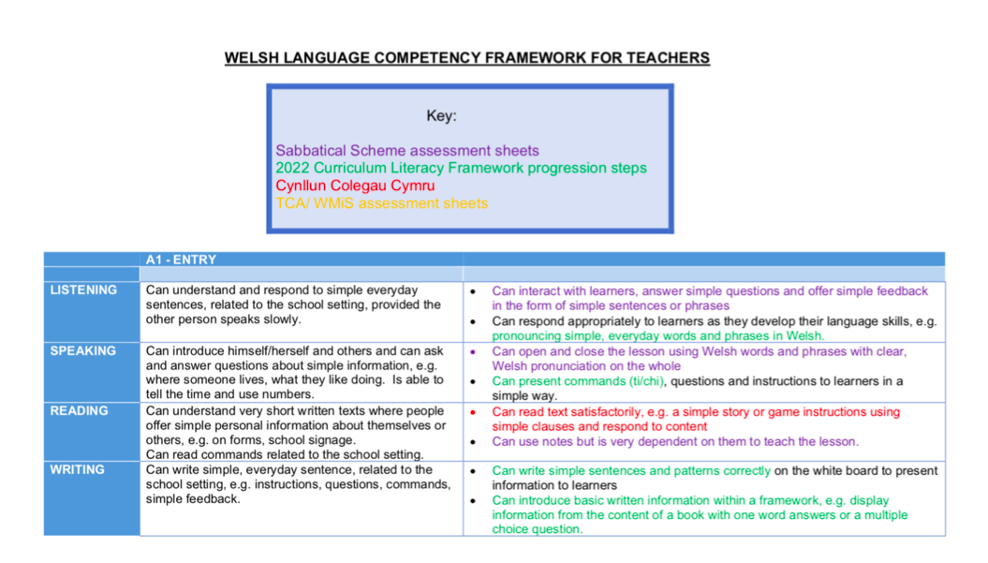


Slide 49
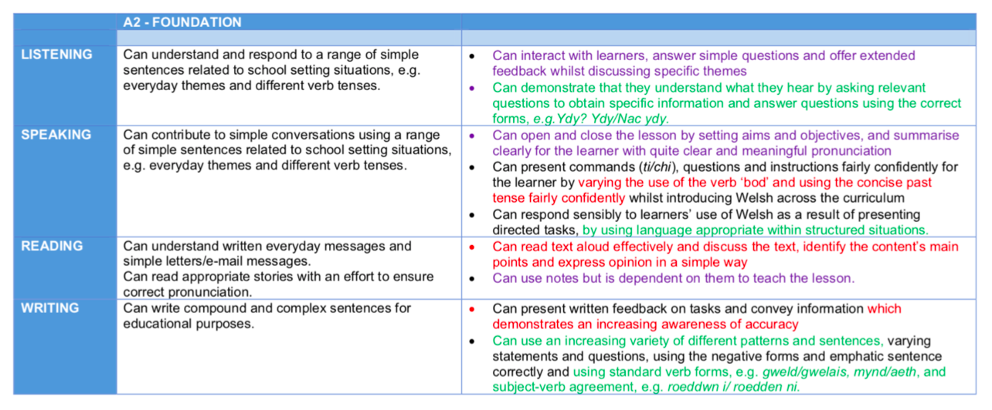


Slide 50

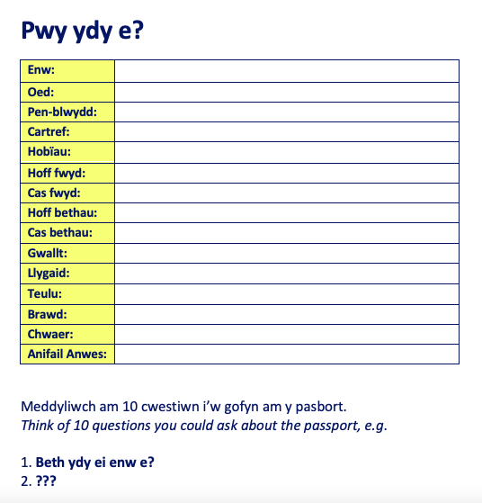
Eich task

Slide 51

Oes cwestiwn?
Any questions?

Slide 52

Dysgwch y patrymau iaith a’r eirfa.
Learn the language patterns and any
new vocabulary.
Cwblhewch y dasg ysgrifennu.
Complete the written task.
Erbyn y tro nesaf
By next time

Slide 53

Da iawn, bawb!
Hwyl fawr!

